Slide 1

Поиск простого числа
Команда Сабирзянова кирамА
Группа аа-23-08

Slide 2
Задача
Поиск самого быстрого способа нахождения простых чисел

Slide 3
Актуальность
Поиск простых чисел важен для криптографии, безопасности и алгоритмов, что делает его важным навыком для программистов. Изучение этой темы помогает разрабатывать надежные и эффективные программы. Поэтому изучение и практика программирования поиска простого числа имеет больше значение для студентов и профессионалов в сфере информационных технологий.

Slide 4





Федоров Артём - решето Аткина
Кувшинов Роман - алгоритм тривиальной проверки делителей
Неделько Мария - решето Эратосфена
Паисьев Илья - метод 6k +-1
Бурсак Ксения – Способ Сундорама
НАША КОМАНДА

Slide 5
алгоритм тривиальной проверки делителей
Алгоритм проверки числа на простоту методом тривиального перебора делителей работает следующим образом: сначала функция принимает число
n и проверяет, является ли оно больше единицы, поскольку только числа, превышающие 1, могут быть простыми. Если n ≤ 1, функция сразу возвращает false, отмечая, что число не является простым. Если n больше единицы, алгоритм запускает цикл, перебирающий возможные делители
i от 2 до квадратного корня из n. Это основано на том, что если число имеет делитель, отличающийся от единицы и самого числа, то хотя бы один такой делитель будет не больше квадратного корня из n.
Для каждого значения i проверяется, делится ли n на i без остатка. Если найдено такое i, то n — составное число, и функция возвращает false. Если же за весь цикл не обнаружено ни одного делителя, значит, n делится только на 1 и на само себя, и функция возвращает true, подтверждая, что n является простым.

Slide 6
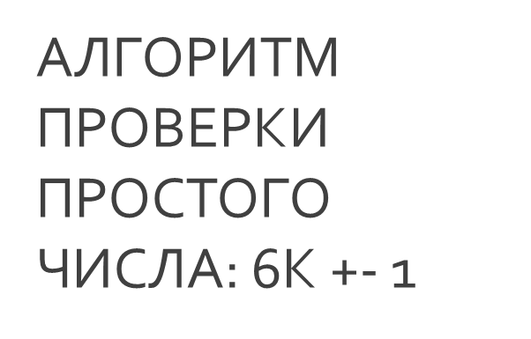
Шаги алгоритма
1. Проверка начальных условий:
- Если число `n` меньше или равно 1, оно не является простым.
- Если число `n` равно 2 или 3, оно является простым.
2. Проверка делимости на 2 и 3:
- Если число `n` делится на 2 или 3, оно не является простым.
3. Цикл проверки делителей:
- Начинаем проверку с числа `i = 5`.
- Увеличиваем `i` на 6 в каждой итерации.
- Проверяем делимость `n` на `i` и `i + 2`.
- Если `n` делится на любое из этих чисел, оно не является простым.
4. Возврат результата: - Если все проверки пройдены, возвращаем `true`, означая, что число `n` является простым.
Алгоритм 6k ± 1 - это оптимизированный метод для проверки, является ли число простым. Он основан на наблюдении, что все простые числа, кроме 2 и 3, могут быть представлены в виде 6k ± 1, где k - целое число.

Slide 7
Алгоритм "Решето Эратосфена"
Решето Эратосфена — алгоритм нахождения всех простых чисел до некоторого целого числа n, который приписывают древнегреческому математику Эратосфену Киренскому.
Название алгоритма говорит о принципе его работы: алгоритм осуществляет фильтрацию списка чисел от 2 до n. По мере прохождения списка составные числа исключаются, а простые остаются.

Slide 8
Способ Сундарама
Способ Сундарама для поиска простых чисел основан на обнаружении всех простых чисел до заданного предела, используя два вида решет. Первая решетка содержит все числа от 1 до N, где N - это верхний предел простых чисел, которые мы хотим найти. Вторая решетка заполняется шагами соответственно для каждого простого числа, начиная с 2.
На первом шаге мы можем считать число 2 как простое и вычеркнуть все числа, кратные ему, начиная с 22, 23, 2*4 и так далее до N. Далее, выбирается следующее невычеркнутое число. Если такое число является простым, то оно вычеркивает все числа, кратные ему во второй решетке. Процесс продолжается, пока все числа до N не будут проверены.
Этот метод позволяет нам эффективно найти все простые числа до заданного предела, используя только две решетки. Сложность алгоритма Сундарама составляет O(N log(log N)), что делает его одним из самых быстрых способов поиска простых чисел.

Slide 9
Алгоритм "Решето Аткина"
Алгоритм решета Аткина работает аналогично алгоритму решета Эратосфена для фильтрации составных чисел из списка чисел, но этот алгоритм работает в терминах остатков по модулю 12.
Фильтр в этом алгоритме работает в основном в 3 случаях, при этом числа 2 и 3 изначально считаем простыми:
Случай 1: если 4x^2 + y^2= p и остаток по модулю 12 равен 1 или 5
Случай 2: если 3x^2 +y^2= p и остаток по модулю 12 равен 7
Случай 3: если 3x^2-y^2= p и остаток по модулю 12 равен 11
После этого необходимо Отфильтровать все остаточные простые числа, для этого надо убрать квадраты всех уже отмеченных простых чисел.

Slide 10
результаты Алгоритмов
Время выполнения алгоритмов в микросекундах до определенных чисел
Алгоритм | 100 | 10 000 | 1 000 000 | 100 000 000
Тривиальный перебор | 20 | 2 070 | 700 893 | 629 123 865
Метод 6k +-1 | 17 | 1 055 | 121 408 | 29 495 668
Решето Аткина | 60 | 4 268 | 512 411 | 40 066 045
Решето Эратосфена | 60 | 6 038 | 665 729 | 79 334 480
Решето Сундарама | 30 | 3 044 | 425 107 | 57 494 115

Slide 11
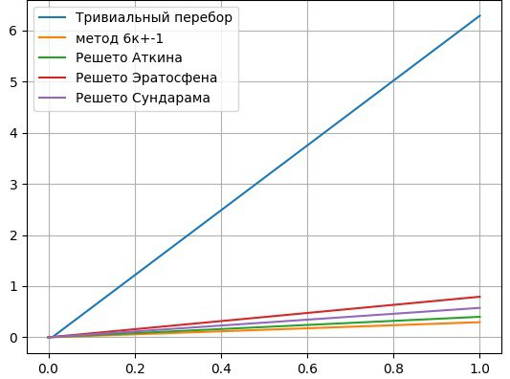
результаты Алгоритмов
Время выполнения алгоритмов на графике

Slide 12
Вывод
Самым быстрым методом оказался 6k+-1, он наиболее эффективен для небольших и больших диапазонов, за ним следует решето сундарама, который эффективен для небольших диапазонов, а для больших решето аткина.
Решето эратосфена оказался вообще не эффективным для небольших диапазонов, а тривиальный перебор показал себя как не выгодный метод и лучше воздержаться от его использования.

